Slide 1
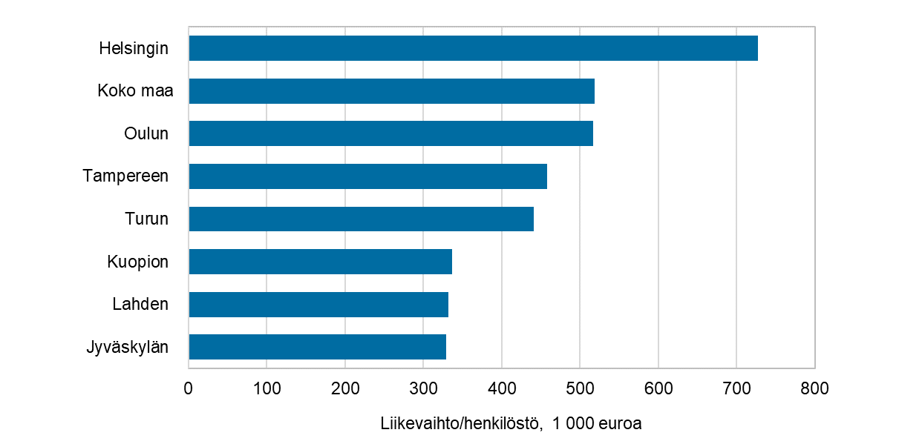
Teollisuuden liikevaihto seutukunnittain 2021 c Teollisuus
Vuoden 2023 aluerajat
Lähde: Tilastokeskus

